Slide 1


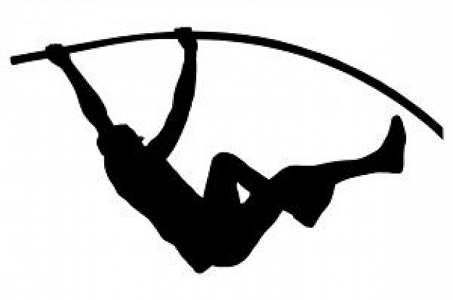

ЛЁГКАЯ АТЛЕТИКА
В ШКОЛЕ
Презентацию подготовила:
Осипова Марина Дмитриевна , учитель физической культуры
КГУ «Средняя школа №14 имени Дм.Карбышева»
акимата города Рудного Костанайской области

Slide 2

ЛЁГКАЯ АТЛЕТИКА
«КОРОЛЕВА СПОРТА»

Slide 3
Лёгкая атлетика
является базовым
компонентом для
большинства видов спорта.
Это даёт нам право
называть её
«Королевой спорта»

Slide 4
Лёгкая атлетика
один из основных видов спорта, включающих
в себя такие спортивные
упражнения как
ходьба, бег,
прыжки, метания

Slide 5
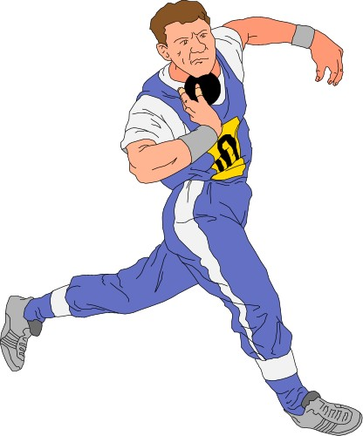
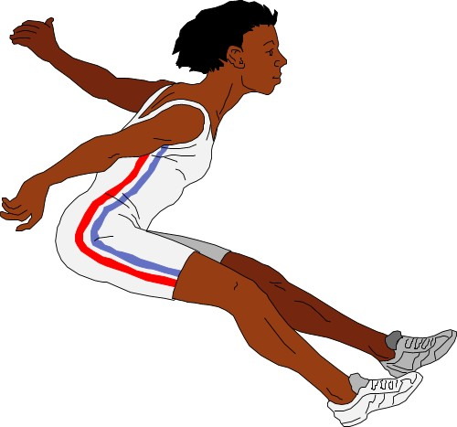
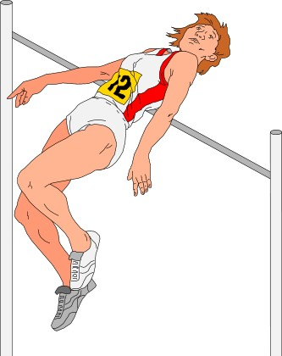
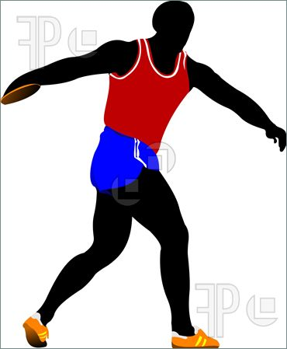
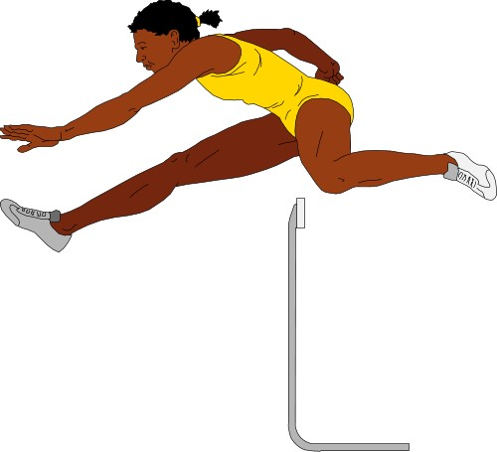
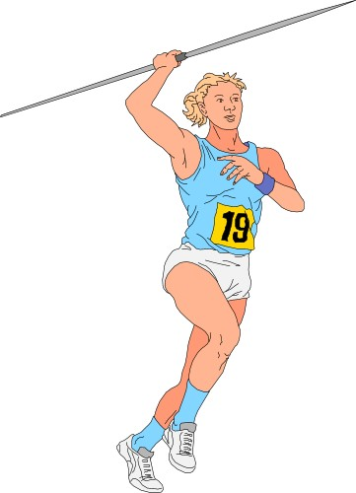
Лёгкая атлетика

Slide 6

ЛЁГКАЯ АТЛЕТИКА
ЗОЖ
ПРАВИЛА
БЕЗОПАСНОСТИ
Виды ЛА
А ну-ка
разомнись!

Slide 7


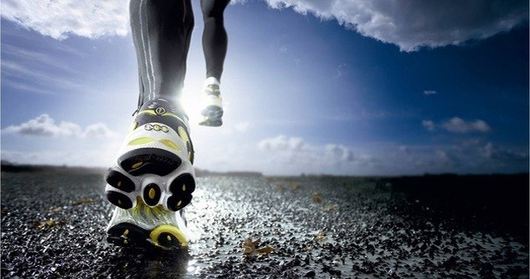
Давайте немного разомнёмся?!

Slide 8


Slide 9
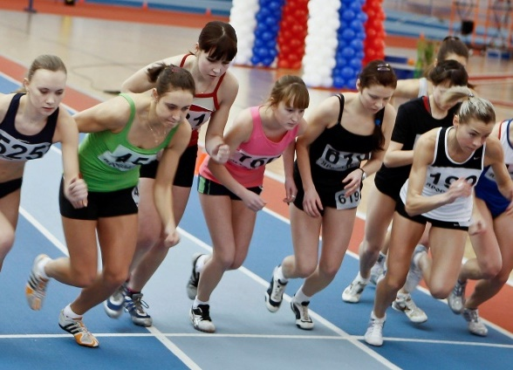
ТЕХНИКА БЕЗОПАСНОСТИ НА ЗАНЯТИЯХ ФИЗИЧЕСКОЙ КУЛЬТУРОЙ
ПО РАЗДЕЛУ «ЛЁГКАЯ АТЛЕТИКА»
(беговая подготовка)
1. При групповом старте на короткие дистанции бежать только по своей дорожке. Исключать резко «стопорящую» остановку.

Slide 10
3
2
1

Slide 11
ФИНИШ
3
2
1
На старт!
Внимание!
Марш!

Slide 12
2. При сильном ветре, пониженной температуре и повышенной влажности необходимо увеличить время, отведенное на разминку перед выполнением легкоатлетических упражнений (разминка должна быть более интенсивной).

Slide 13
3. Обувь учащихся должна быть на подошве, исключающей скольжение,
плотно облегающей ногу и не стеснять кровообращение.

Slide 14
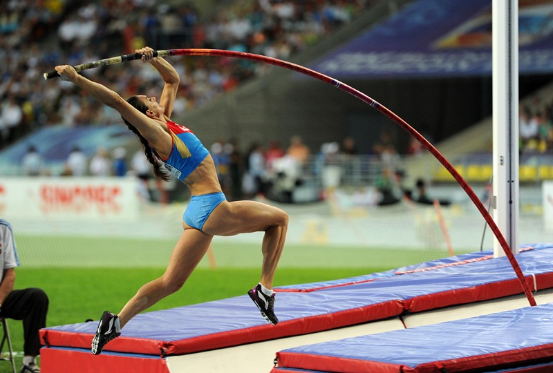
ТЕХНИКА БЕЗОПАСНОСТИ
на занятиях физической культурой
по разделу «ЛЁГКАЯ АТЛЕТИКА»
(прыжковая подготовка)
1. При прыжках тщательно разрыхляйте песок в яме – месте приземления.
2. Не выполняйте прыжки на неровном, рыхлом и скользком грунте.

Slide 15
3. Не приземляйтесь на руки.
4. Прыжок начинайте выполнять после того, как предыдущий прыгун покинул место приземления.
5. Грабли и лопаты не оставляйте на местах занятий. Грабли кладите зубьями вниз, шиповки – шипами вниз.

Slide 16
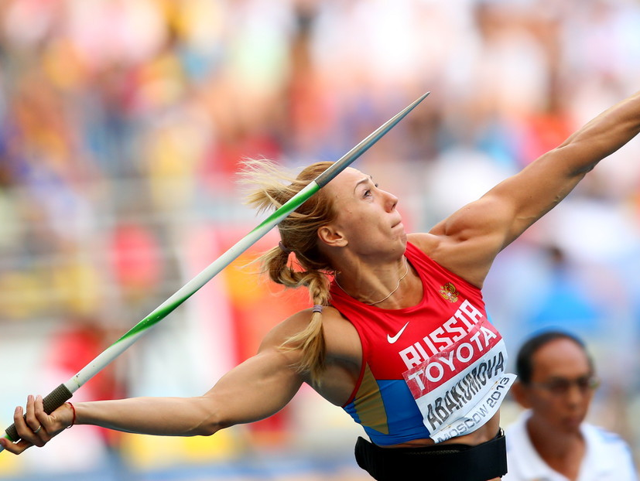
ТЕХНИКА БЕЗОПАСНОСТИ
на занятиях физической культурой
по разделу «ЛЁГКАЯ АТЛЕТИКА»
(метание снарядов)
1. Перед метанием диска, гранаты, мяча, копья, молота, толканием ядра посмотрите, нет ли людей в направлении метания.
2. Не подавайте снаряд броском.

Slide 17
3. Будьте особенно внимательны при упражнениях в метании. Не стойте при групповых занятиях справа от метающего, не ходите за снарядами без разрешения учителя (тренера).
4. Перед метанием в мокрую погоду вытирайте снаряды насухо.

Slide 18
5. Во время проведения занятий по метанию нельзя находиться в зоне бросков, пересекать эту зону.
6. Находясь вблизи зоны метания, нельзя поворачиваться спиной к направлению полета объекта метания.

Slide 19
7. Запрещается производить произвольные метания, оставлять без присмотра спортивный инвентарь для толчков и метаний, в том числе инвентарь, который не используется в данный момент на уроке.
8. Хранить и переносить спортивный инвентарь для метаний следует в специальных укладках.

Slide 20



ЛЁГКАЯ АТЛЕТИКА
МЕТАНИЯ

Slide 21
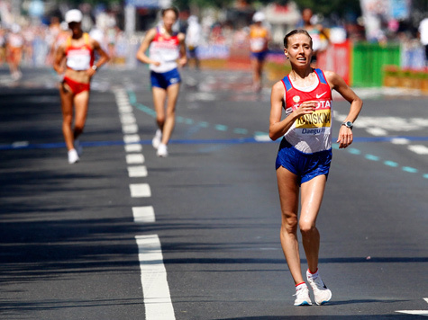
СПОРТИВНАЯ ХОДЬБА

Slide 22
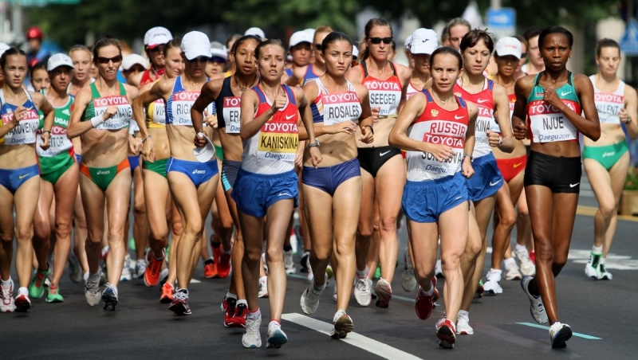
Ходьба, как спортивное упражнение, отличается по технике выполнения от обычной ходьбы и поэтому называется «спортивной ходьбой»

Slide 23
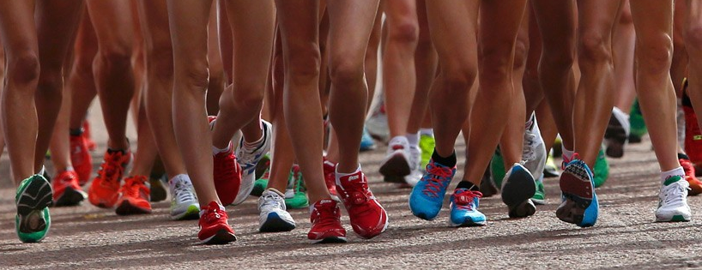
А отличается она тем, что в ходьбе должна отсутствовать «фаза полёта», иначе спортсмена дисквалифицируют с соревнований

Slide 24
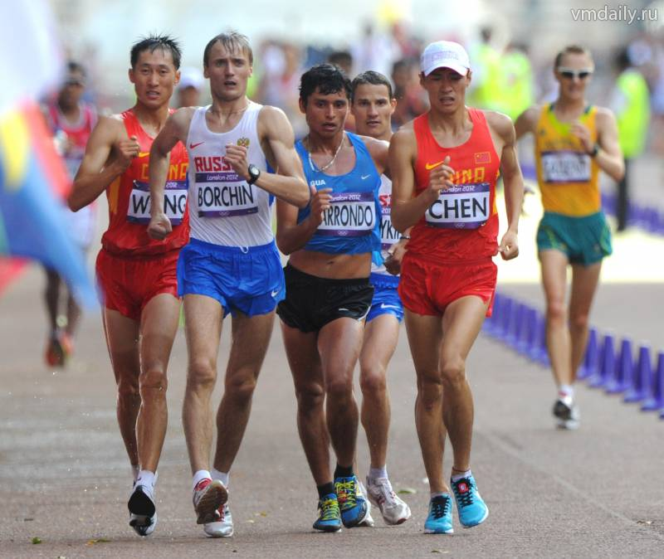
Скорость спортивной ходьбы выше скорости обычной ходьбы

Slide 25
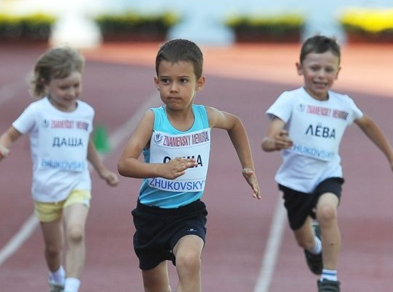
Разновидности бега школьной программы
Бег на короткие дистанции
Бег на средние дистанции
Кроссовый бег (кросс)
Эстафетный бег (эстафета)

Slide 26
Виды стартов на различные дистанции
НИЗКИЙ СТАРТ
ВЫСОКИЙ СТАРТ

Slide 27
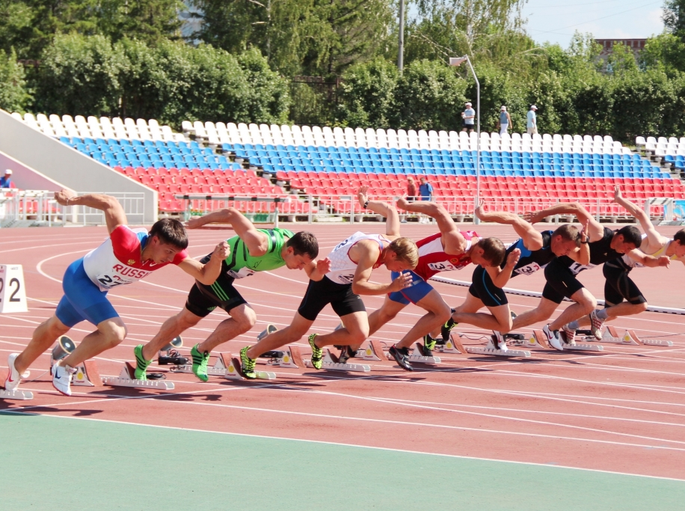
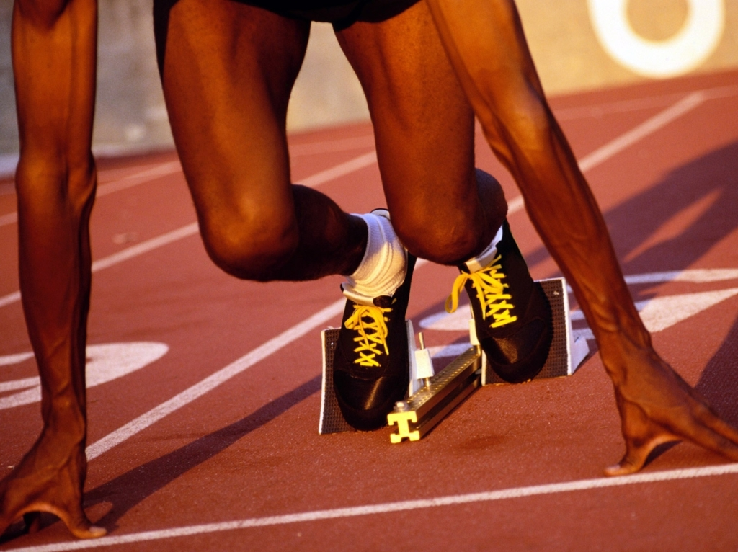
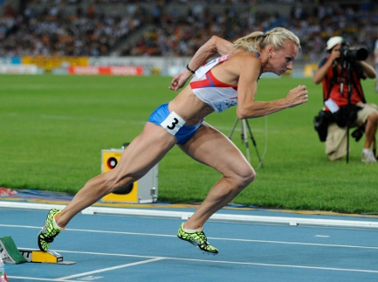
Бег на короткие дистанции (СПРИНТ) выполняется с низкого старта

Slide 28
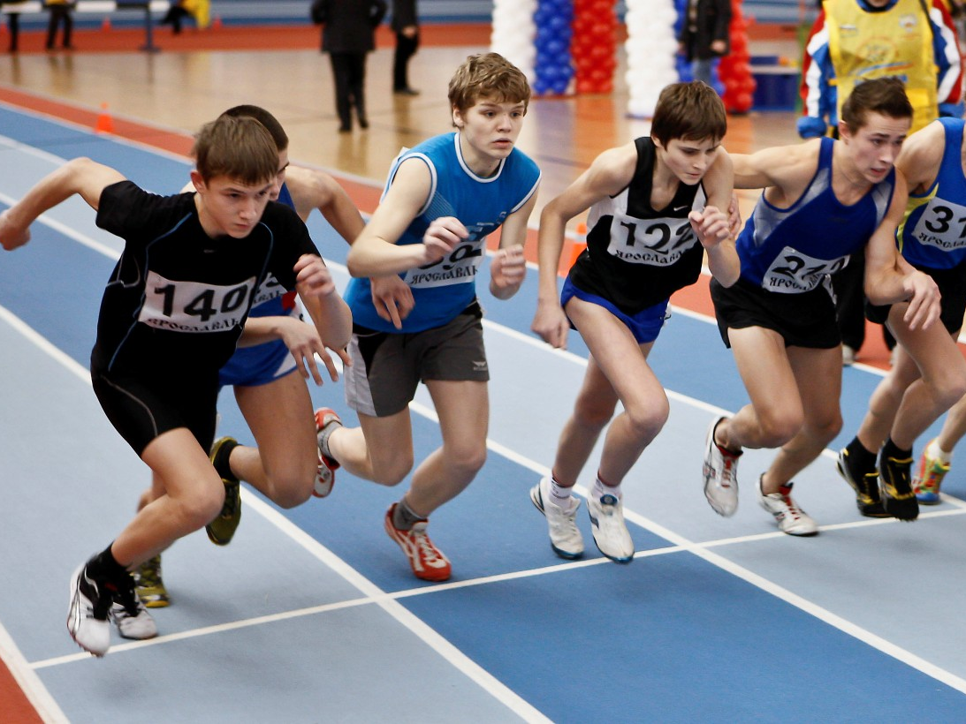
Бег на средние и длинные дистанции выполняется с высокого старта

Slide 29
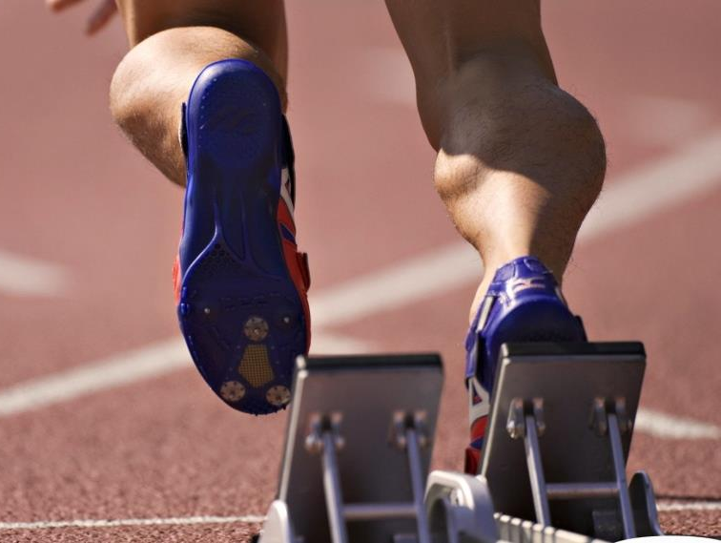
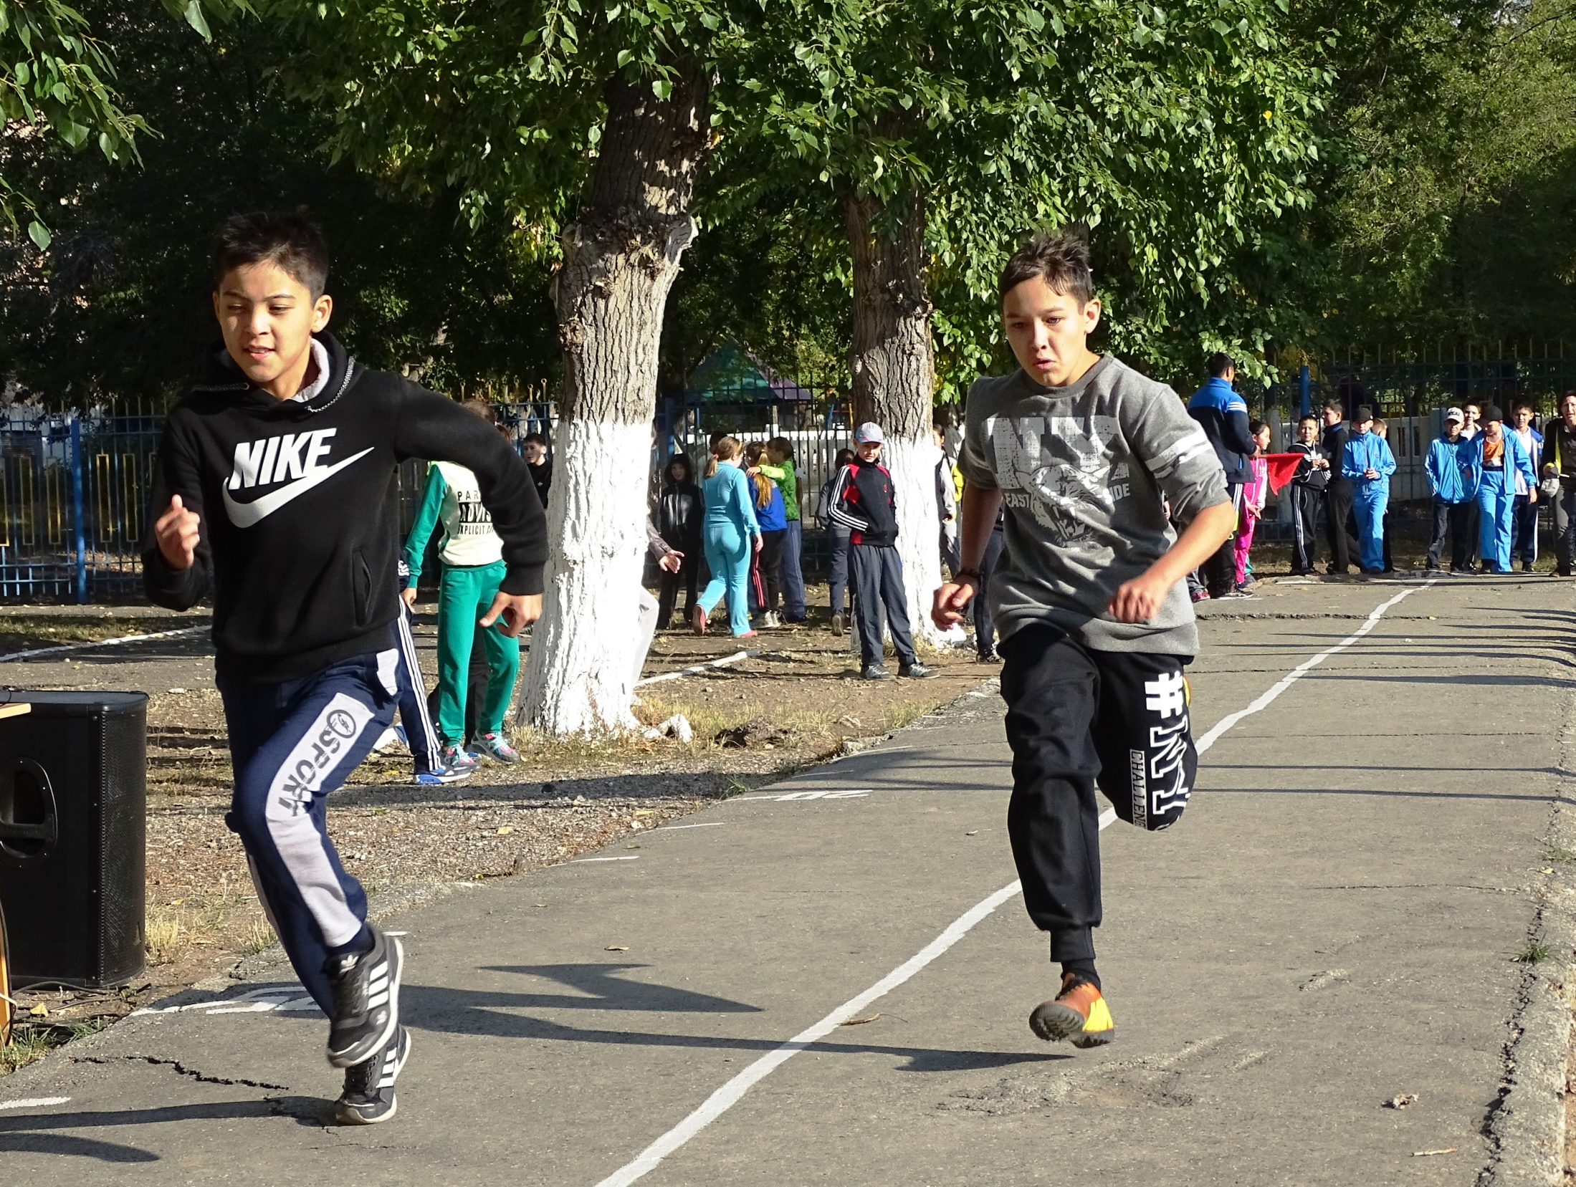
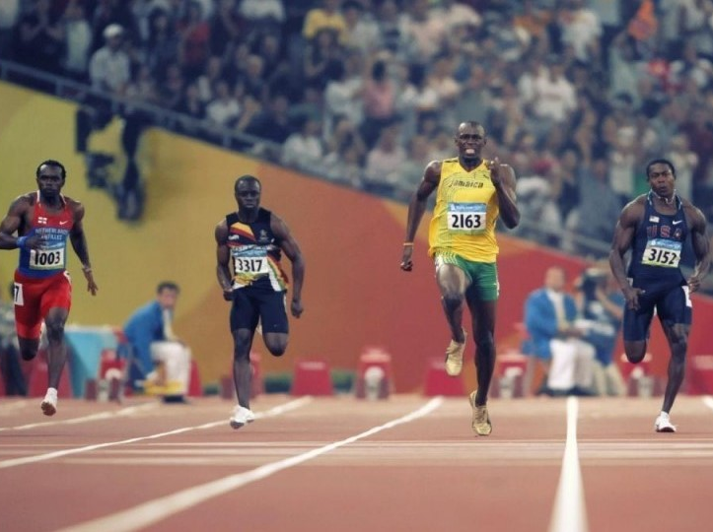
Бег на 30м, 60м, 100м, 200м, 400м
Спринт –
бег на короткие дистанции.

Slide 30
Бег на средние
и
длинные дистанции –
стайерский бег

Slide 31
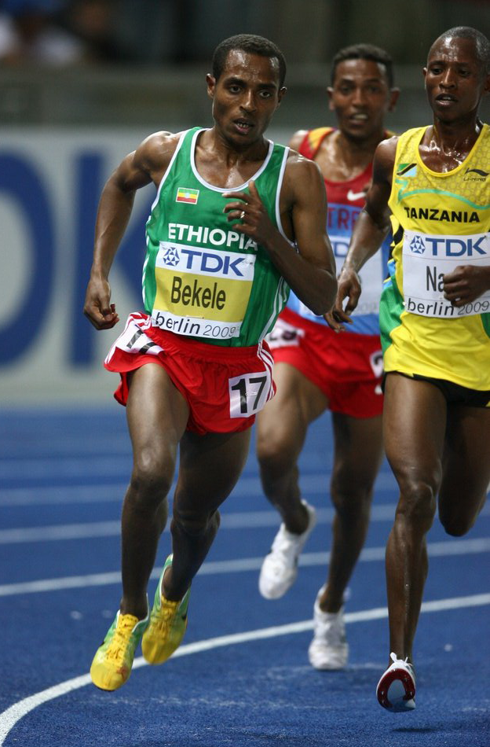
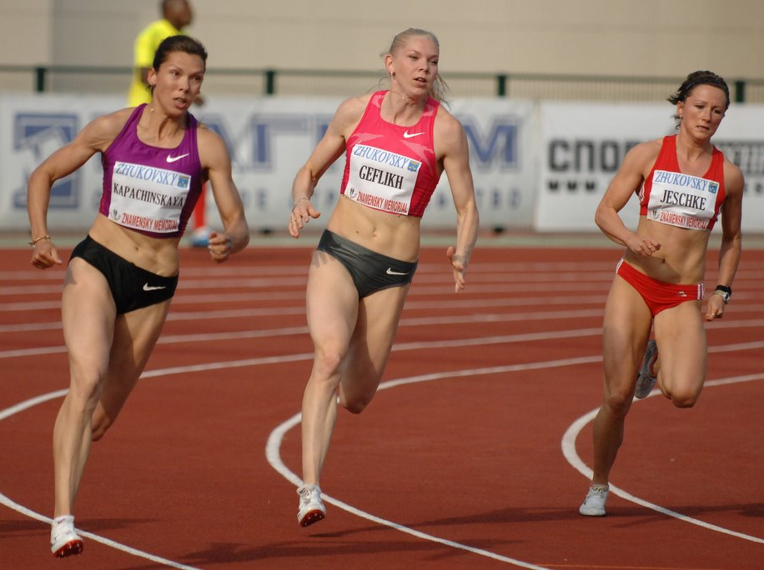
Бег на
800 м
1.000 м 1.500 м 2.000 м 3.000 м

Slide 32
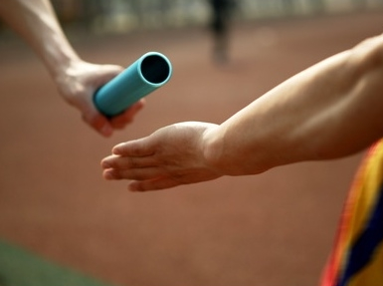
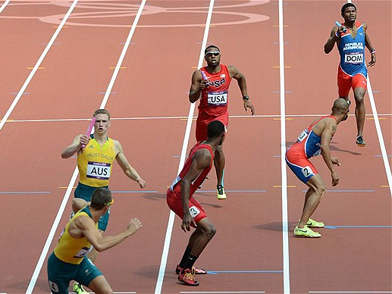
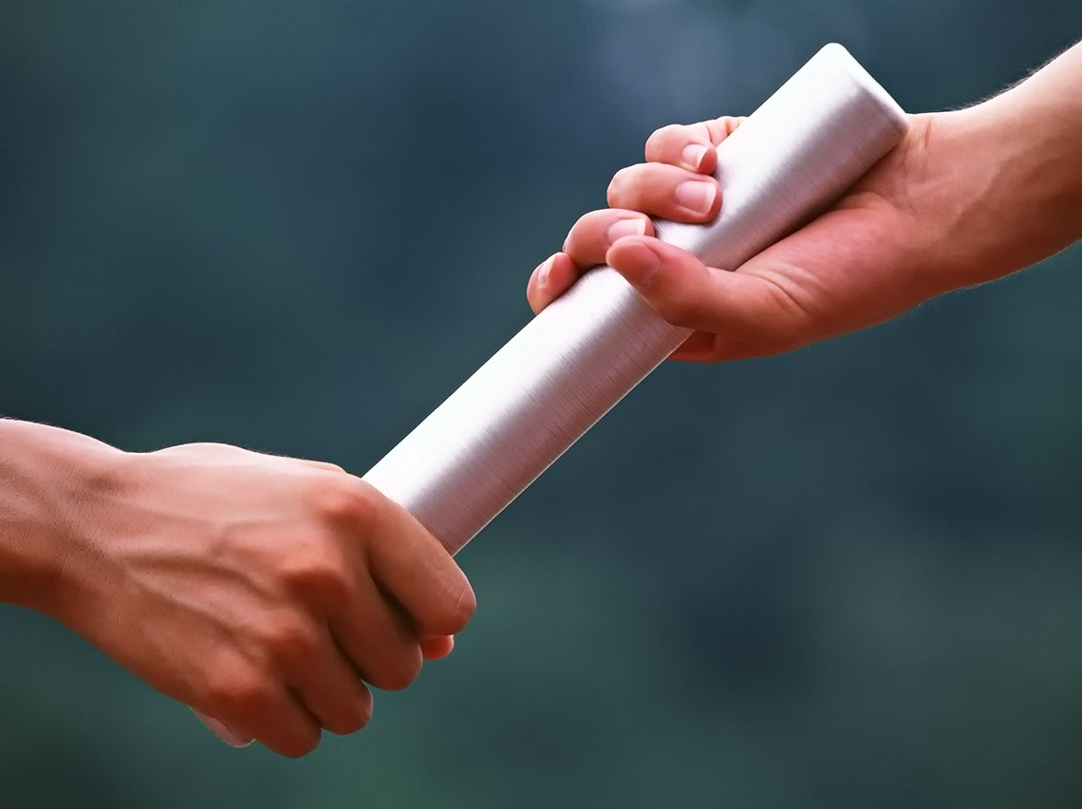
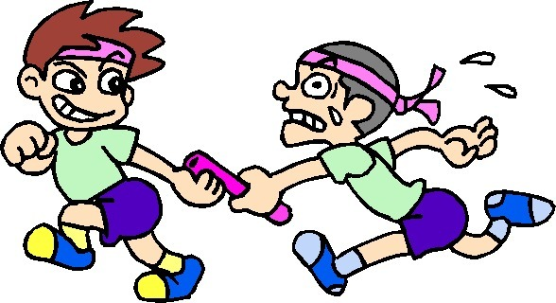
Эстафетный бег

Slide 33
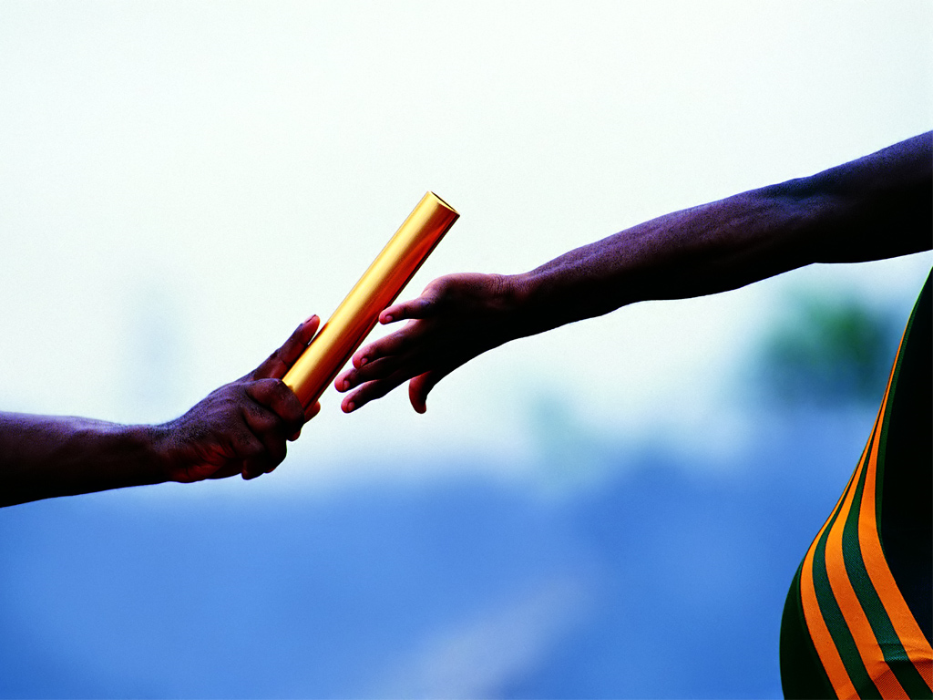
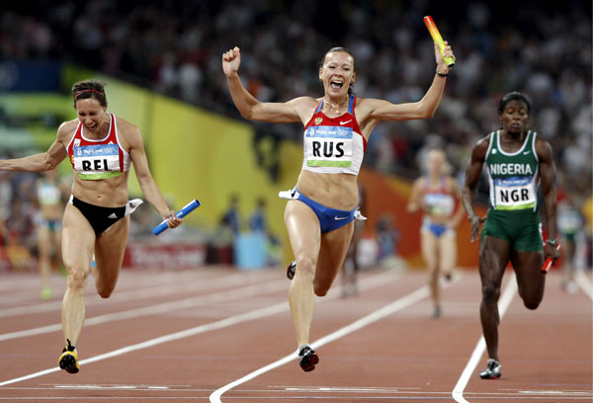
Эстафета
командный
беговой вид
лёгкой атлетики

Slide 34
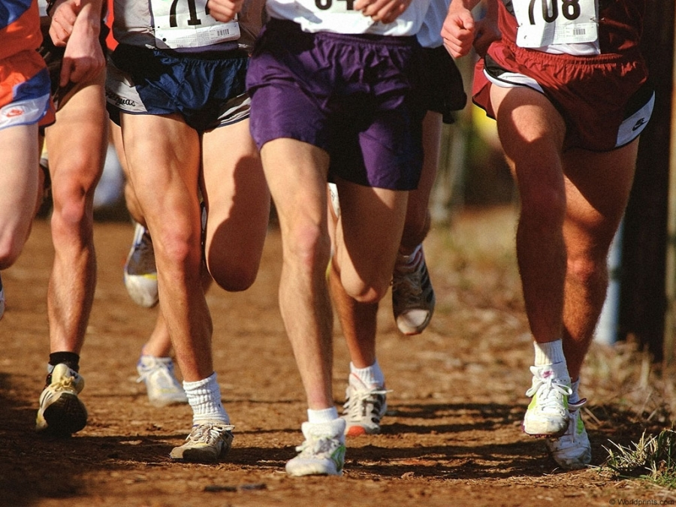
Кроссовый бег
– это бег
по пересечённой местности

Slide 35
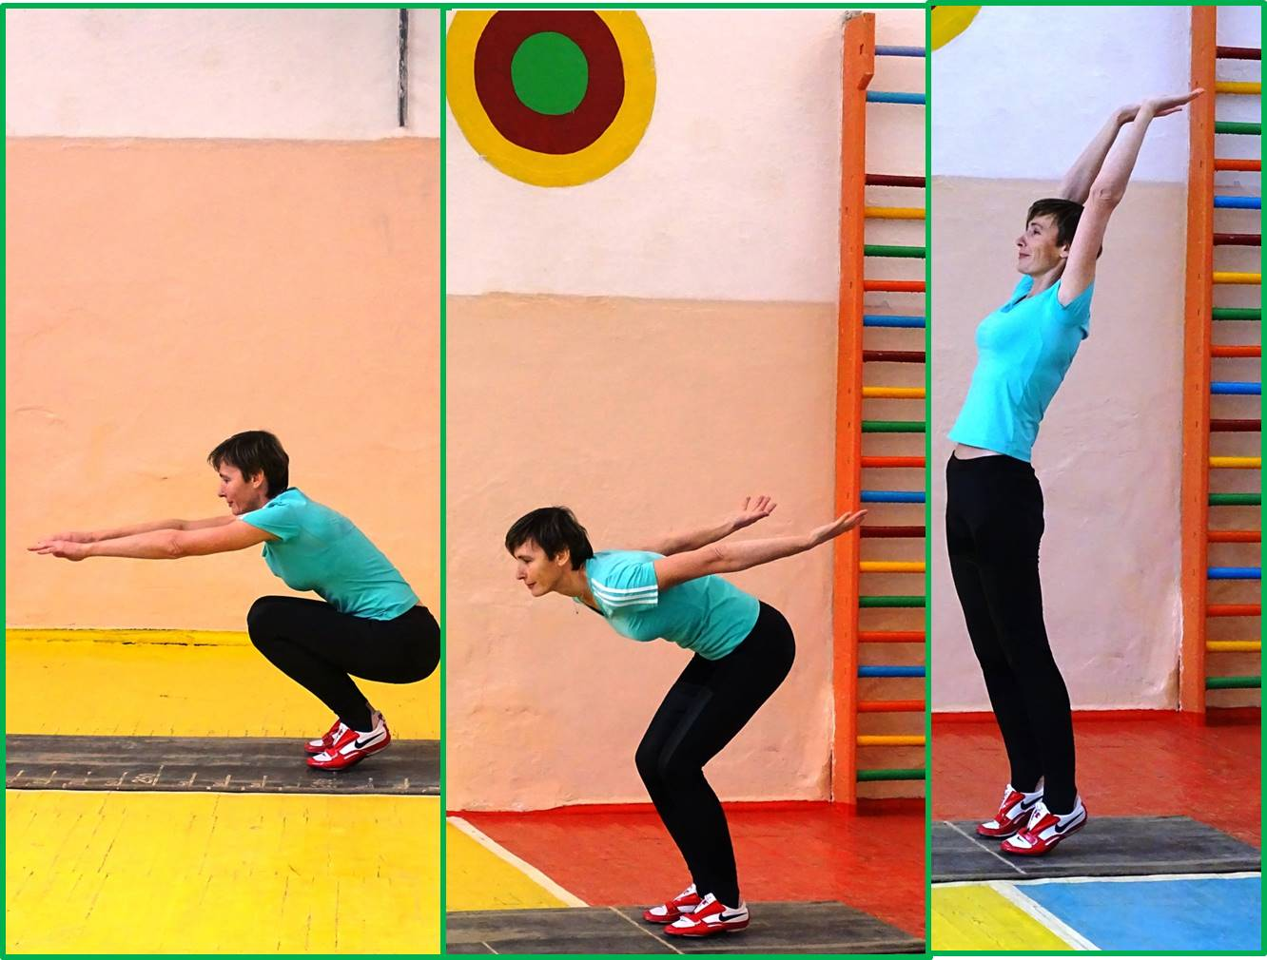
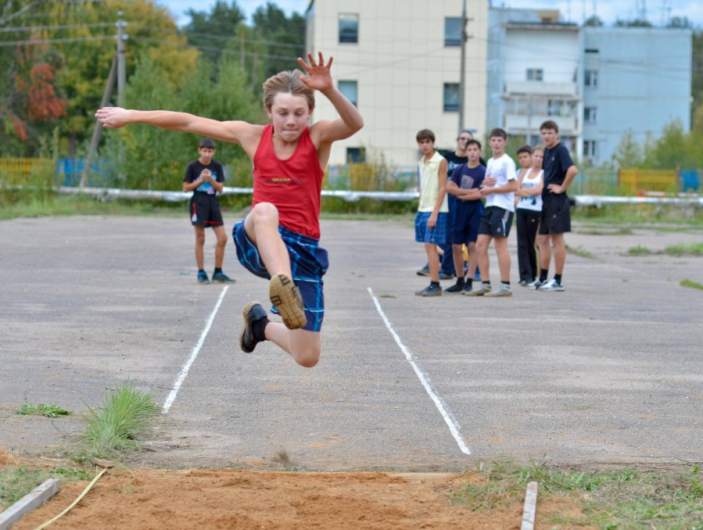
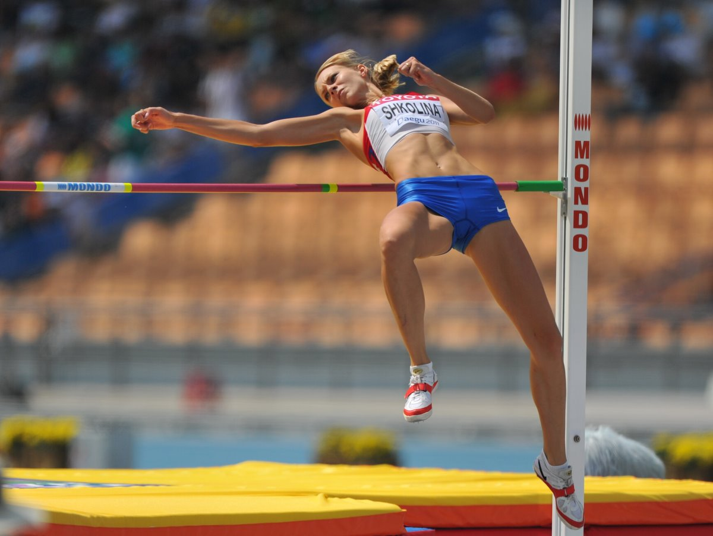
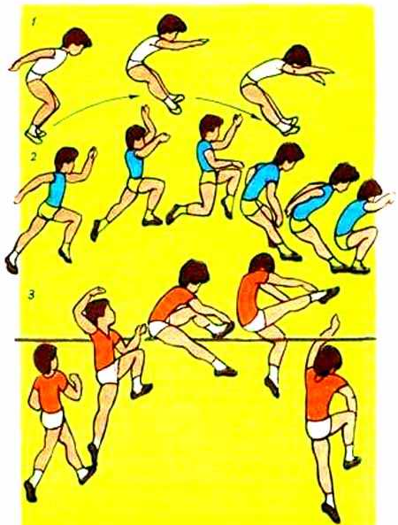
ВИДЫ ПРЫЖКОВ
ШКОЛЬНОЙ ПРОГРАММЫ:
Прыжки
в длину с места
Прыжки
в длину с разбега
Прыжки
в высоту

Slide 36
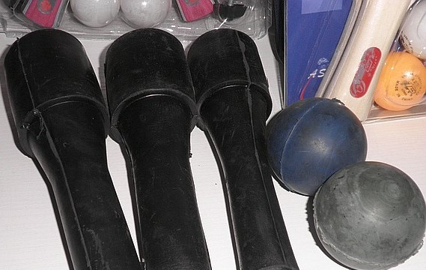
ВИДЫ МЕТАНИЙ
ШКОЛЬНОЙ ПРОГРАММЫ:
метание мяча
метание гранаты

Slide 37
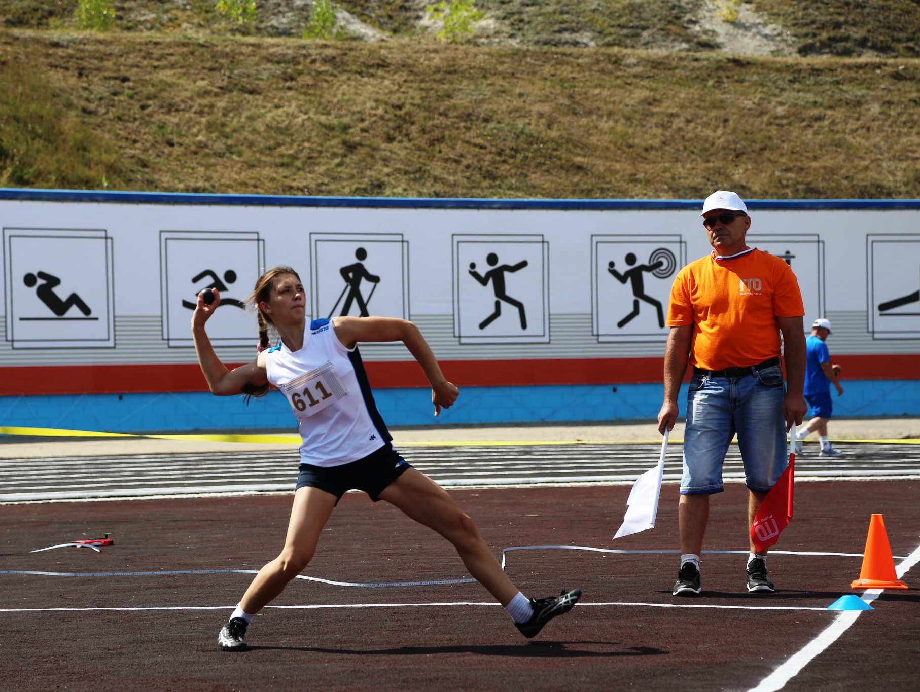
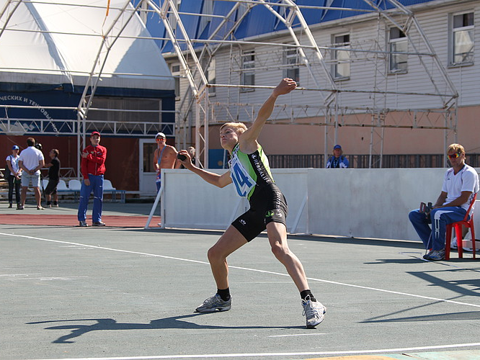
Метание мяча

Slide 38
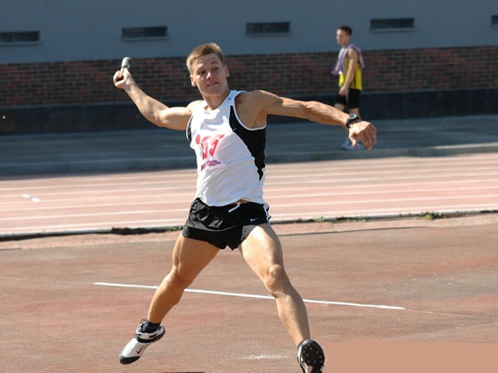
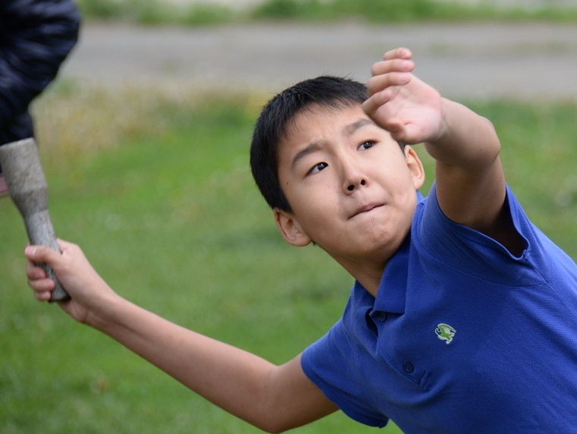
Метание гранаты

Slide 39

Дозированные занятия лёгкой атлетикой благоприятно сказываются на организме занимающихся

Slide 40

А что происходит с организмом
при занятиях
лёгкой атлетикой?

Slide 41
Бег и ходьба являются действенными и доступными для всех возрастов средствами физического совершенствования, способствующими улучшению состояния здоровья и гармоничному развитию

Slide 42

Улучшается работа
сердечной-сосудистой системы

Slide 43
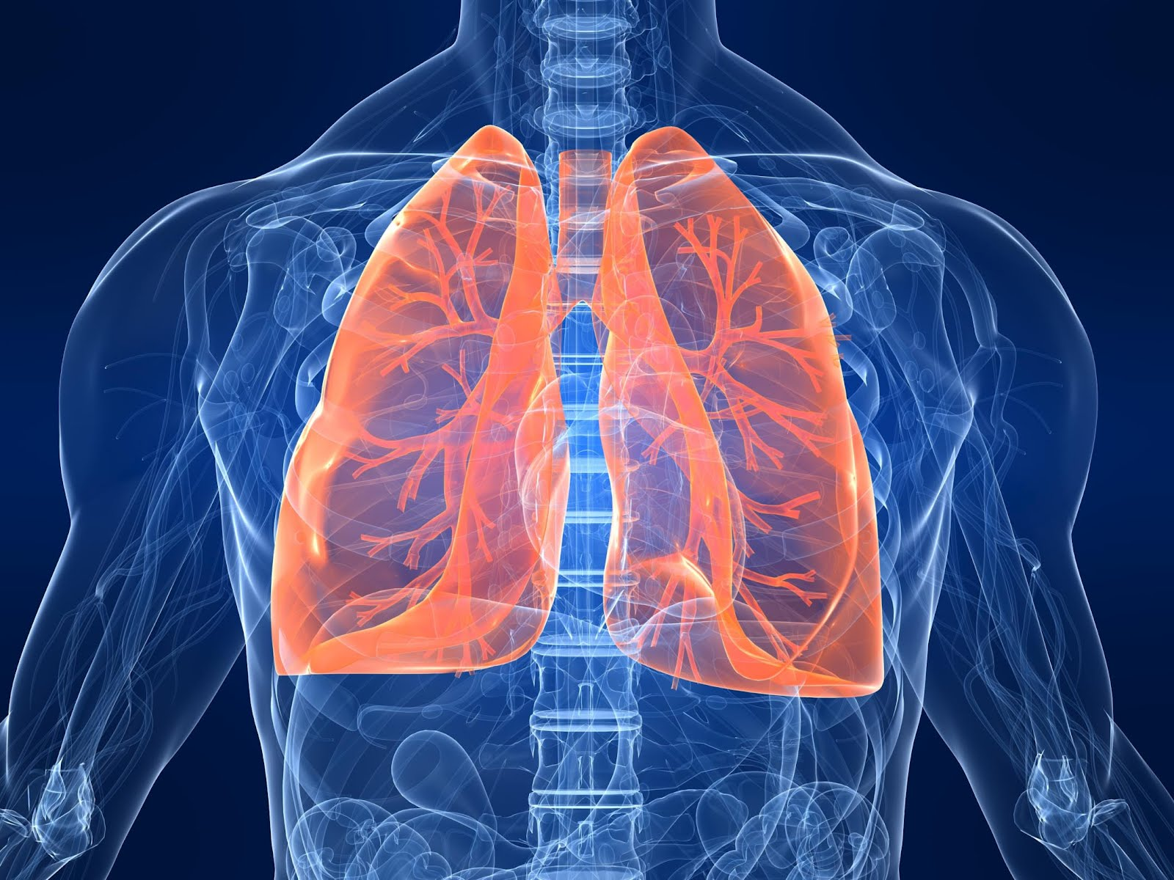
Под влиянием физических упражнений у детей и подростков увеличиваются резервные возможности дыхания

Slide 44
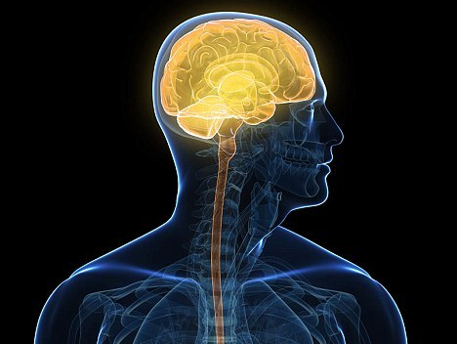


Укрепляется
нервная система

Slide 45
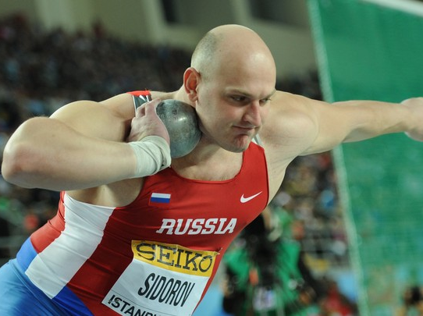
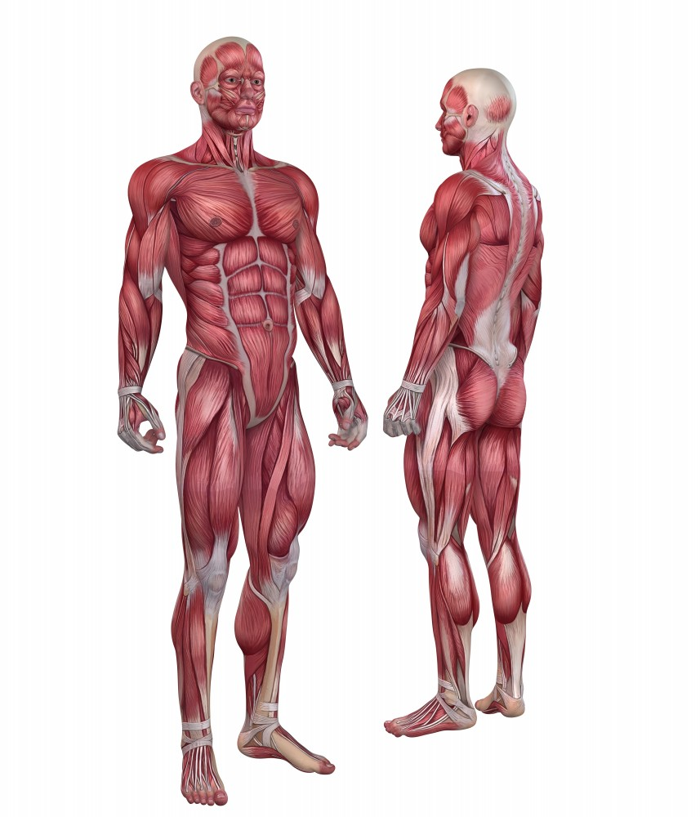
Развивается
мышечная масса и физические качества
СИЛА

Slide 46
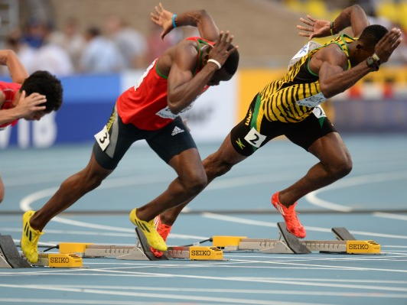
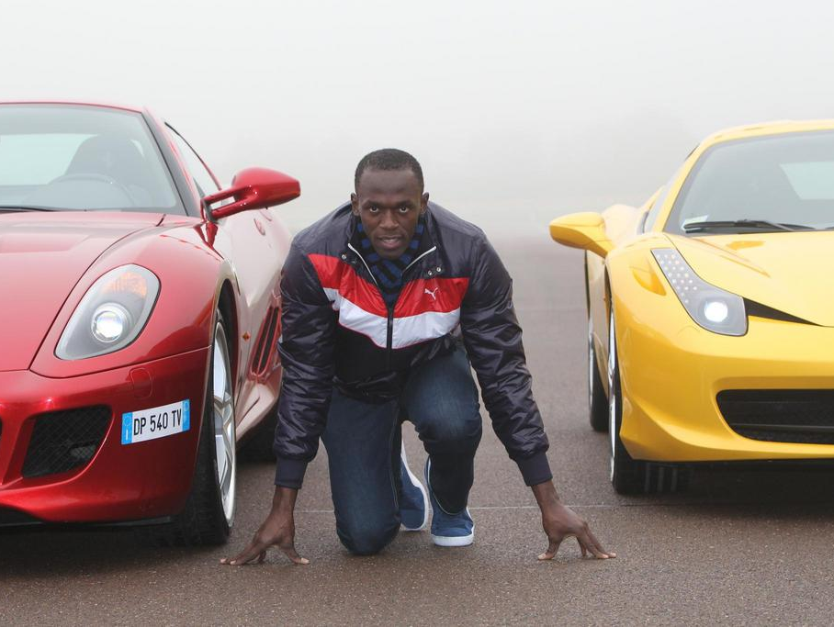
БЫСТРОТА

Slide 47
ВЫНОСЛИВОСТЬ

Slide 48
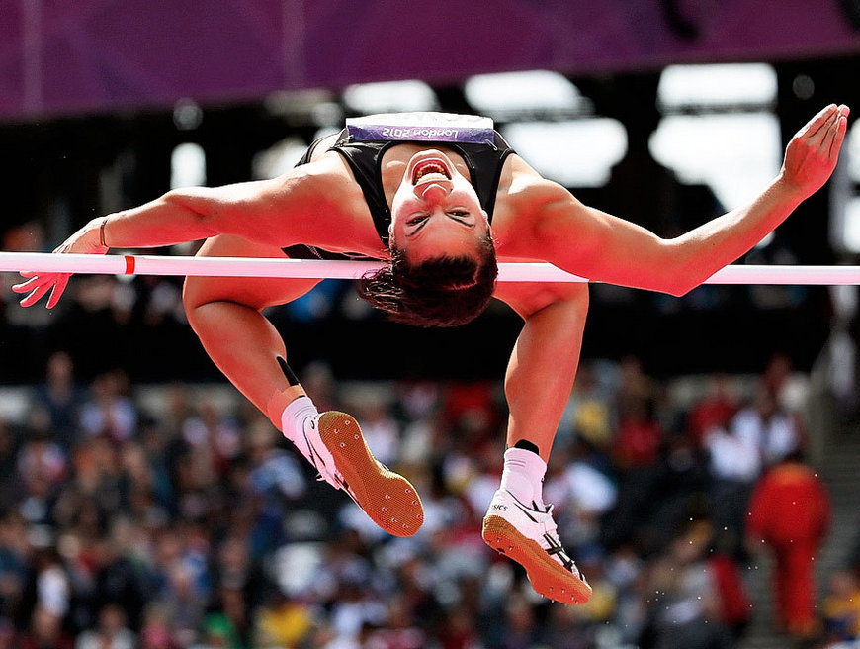
ЛОВКОСТЬ
(координация движений)

Slide 49

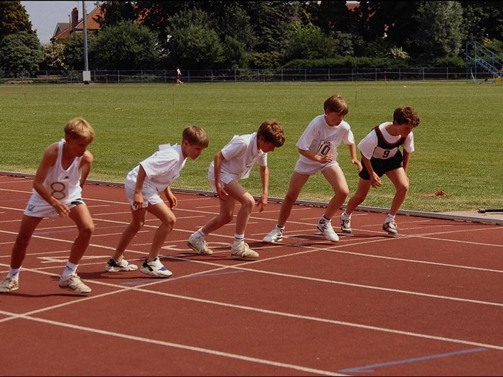
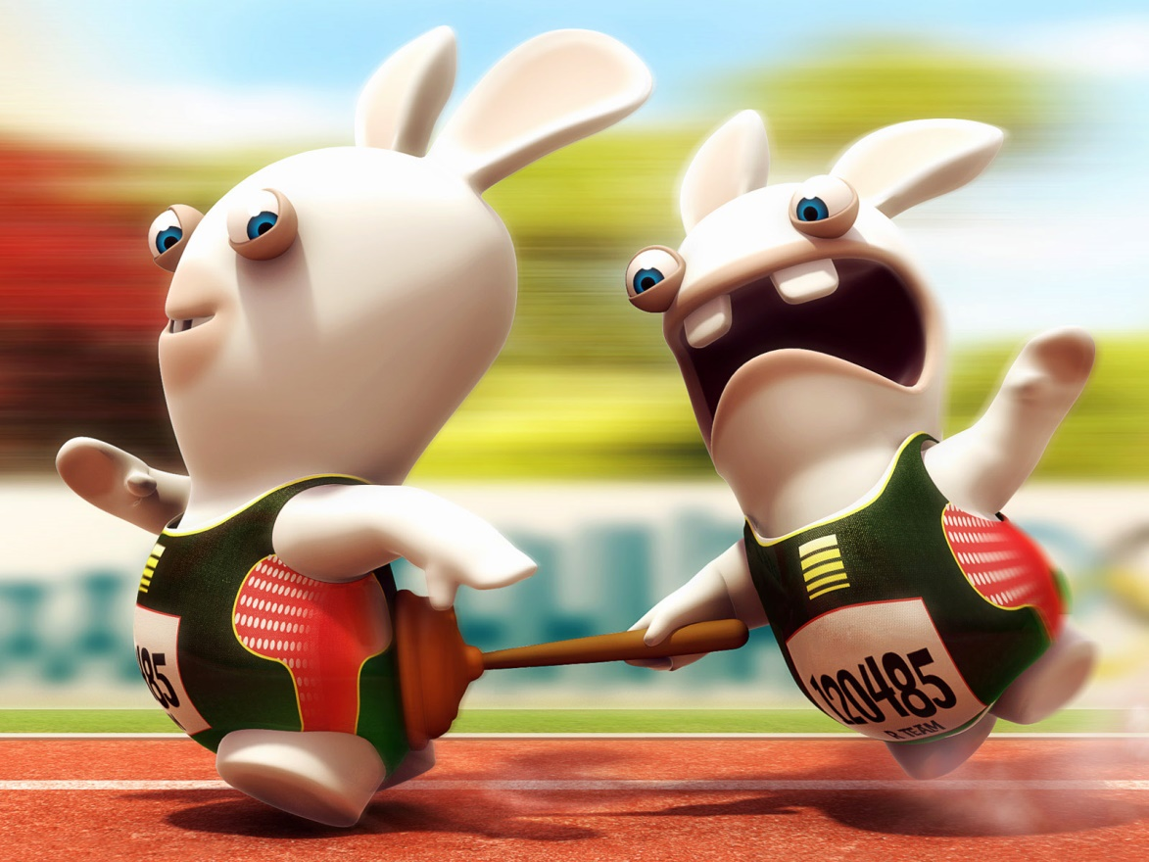
Занятия лёгкой атлетикой воспитывают:
- целеустремлённость;
- настойчивость;
- трудолюбие;
вырабатывают:
- устойчивость к стрессовым ситуациям;
- работоспособность.

Slide 50

СПАСИБО ЗА ВНИМАНИЕ)

Slide 51
Использованные материалы:
Видеоролик «Утренняя зарядка с Екатериной Серебрянской» - https://youtu.be/MQNl2JmJ-tI
«Смайлики» - http://go.mail.ru/search_images?tsg=l&q=%D1%81%D0%BC%D0%B0%D0%B9%D0%BB%D0%B8%D0%BA%D0%B8
Ходьба спортивная - http://ustr-sport.ucoz.ru/khodba.jpg
Ходьба спортивная - http://uor-penza.ru/wp-content/uploads/2016/08/Sport_hodba.jpg
Прыжок в длину с разбега - http://sccv-sinptica.ru/assets/galleries/458/19.jpg
Метание мяча – http://sparta.fa.ms1.ru/fileadmin/_processed_/csm_IMGL4103_7a0305a49a.jpg
Метание гранаты – http://img-news.vl.ru/i/news/add_files/big135555dsc_2401.JPG
Прыжки в высоту – https://thecliparts.com/wp-content/uploads/2016/05/free-track-and-field-clipart-3.jpg
Юные бегуны на дорожке – http://efimov.8school.info/wp-content/uploads/2016/09/la.jpg
Низкий старт – http://www.gandex.ru/upl/oboi/gandex.ru-26_7721_light-athletic.jpg

Slide 52
Использованные материалы:
11. Высокий старт - http://www.fotoprizer.ru/img/46012_orig.jpg
12. Картинка «Сердце и сердечно-сосудистая система» – http://universaltex.ru/images/79373-prezentaciya-tehniki-operacii-na-serdce.jpg
13. Картинка «Мышечная система» - http://ic.pics.livejournal.com/toomth/66346552/137645/137645_1000.jpg
14. Картинка «Лёгкие и дыхательная система» - http://dev.naked-science.ru/sites/default/files/article/lungs.jpg
15. Картинка «Нервная система» - http://navidreamz.com/sciencepics/Sciencepics/Shutterstock/734.nervous%20system.jpg
16. Картинка «Корона» - http://litterref.ru/files/53/1e46e0dd8f278e527b6b16c5cc93855e.html_files/19.jpg
17. Эстафета- http://www.runnerclub.ru/wp-content/uploads/2015/12/estafetnyi-beg-sorevnovania.jpg
18. Кросс- http://www.rusathletics.com/img/images/events/2011/10/111001-kross-076.jpg
19. Стайеры- http://mirbega.ru/images/stories/stati/staier.jpg
20. Спринтерский бег - http://boombob.ru/img/picture/Oct/14/f1ce9f7c9a35f71bf541ba362df590e0/1.jpg

Slide 53
Использованные видеоматериалы
с хостинга «YouTube»:
Стипль-чез – https://youtu.be/VxH95yjVfJg
Бег с барьерами – https://youtu.be/eBJFo_XZkCM
Прыжки с шестом – https://youtu.be/N7am2dLgiyQ
Прыжки в длину с разбега – https://youtu.be/dX3qF6dgfDA
Прыжки в высоту – https://youtu.be/QuSUUbeeAWA
Тройной прыжок – https://youtu.be/I6uRiyaZgMI
Метание диска – https://youtu.be/skRl-LokKlE
Толкание ядра – https://youtu.be/tX36-A5FpDc
Метание молота – https://youtu.be/X78IippLOKU
Метание копья – https://youtu.be/M2YVan1W4hU
Эстафета - https://youtu.be/qDvPmrNsKVw
Спортивная ходьба - https://youtu.be/XCnlTFD0JzQ

